Slide 1


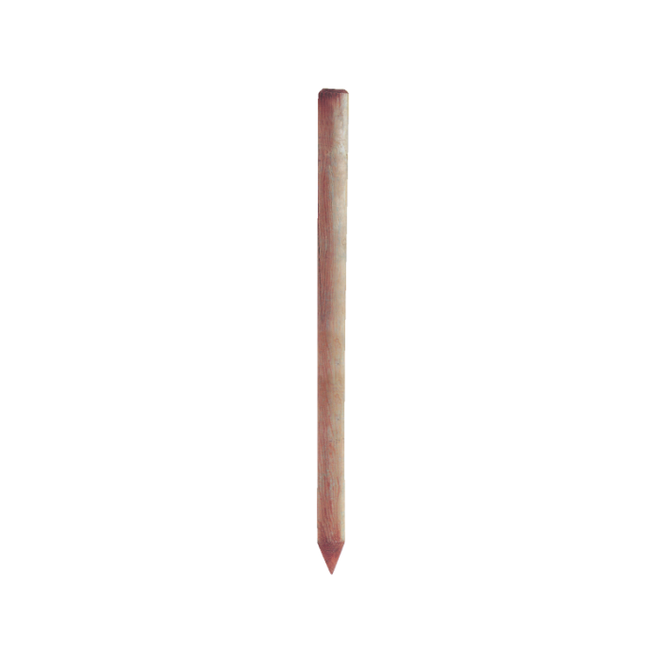
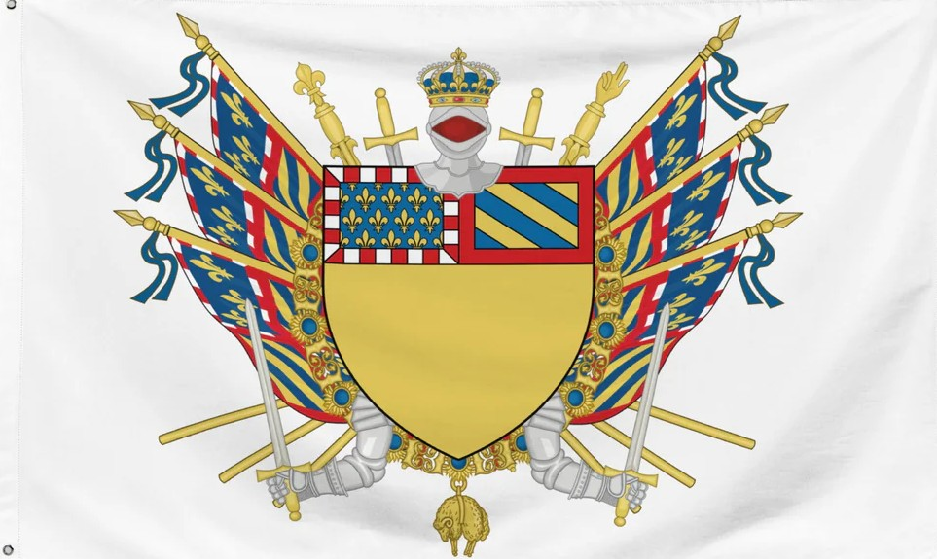


Lange
En balade sur la côte d’Opale
Une photographie, c'est un arrêt du cœur d'une fraction de seconde
Photos prises
par un randonneur assidu
pour le plaisir du partage
de la nature traversée
57
Amiens - Le Hourdel - Berck

Slide 2
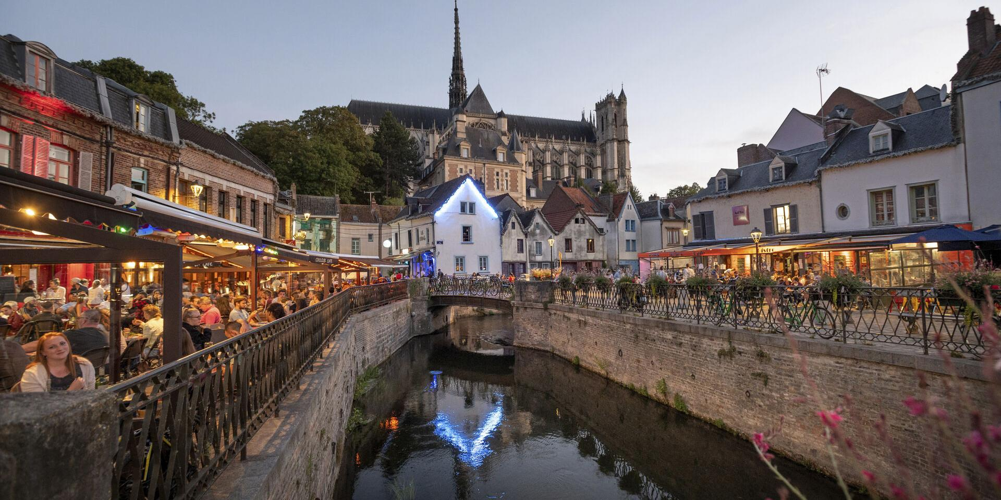

Amiens

Slide 3


Découvrir Amiens et sa Métropole
Au cœur d’une riche région agricole, Amiens s’est développée
de part et d’autre de la large vallée de la Somme et autour des confluences avec les rivières de l’Avre et de la Selle. Elle présente un cadre de vie attrayant grâce à l’omniprésence des espaces naturels et jardinés et un paysage ordonné, marqué
par les traditionnelles « maisons amiénoises » en briques. Avec 281 hectares d’espaces verts, 300 hectares de forêts, 300 hectares d’hortillonnages, 30 hectares de marais, son fleuve et ses 65 km de cours d’eau, Amiens se révèle être une ville verte et bleue. Récompensée de la note maximum de 4 fleurs au concours des villes et villages fleuris de France,

Slide 4
Découvrir Amiens et sa Métropole
la ville dispose de 8,5 hectares de surfaces fleuries et offre en outre un patrimoine arboré particulièrement riche qui lui ont permis de remporter le prix national de l’arbre.
Se présentant comme une ville soucieuse de l’environnement, Amiens a fait du lien entre la ville et la nature un des leviers de son projet de développement territorial. La ville a élaboré un plan propreté pour sensibiliser l’ensemble des habitants sur les bonnes pratiques et les devoirs de chacun. Amiens Métropole poursuit sa participation en faveur du tri et va même plus loin en relevant le défi « Territoire zéro déchet, zéro gaspillage » lancé par le ministère de la Transition écologique et solidaire.

Slide 5
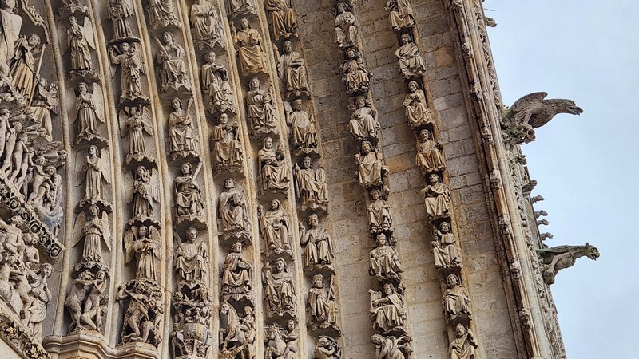

Slide 6
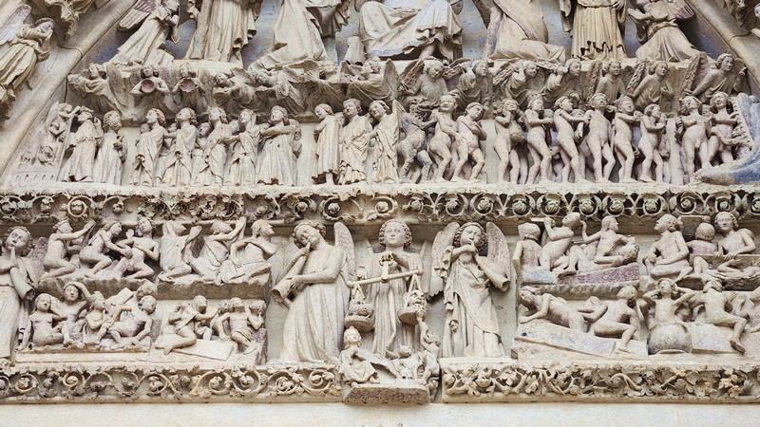

Slide 7
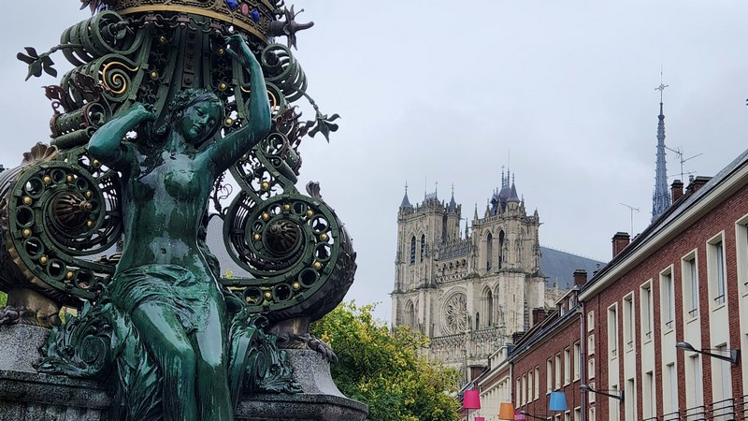

Slide 8
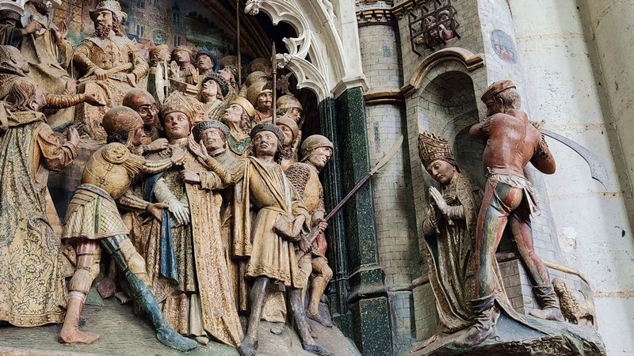

Slide 9
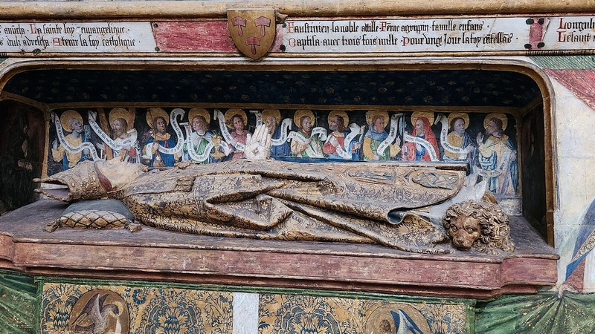

Slide 10
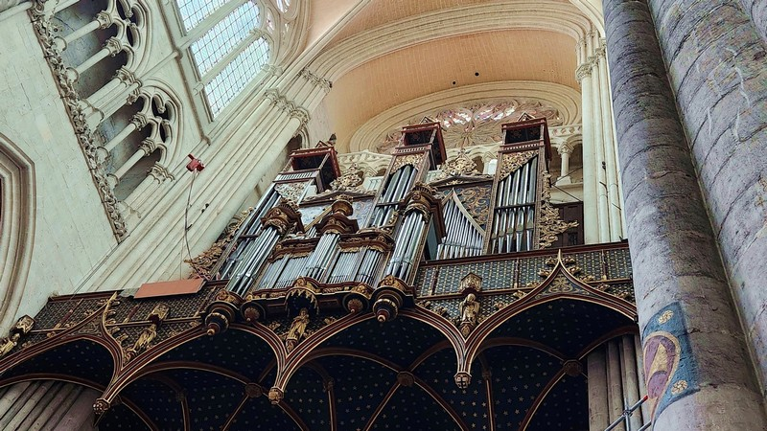

Slide 11
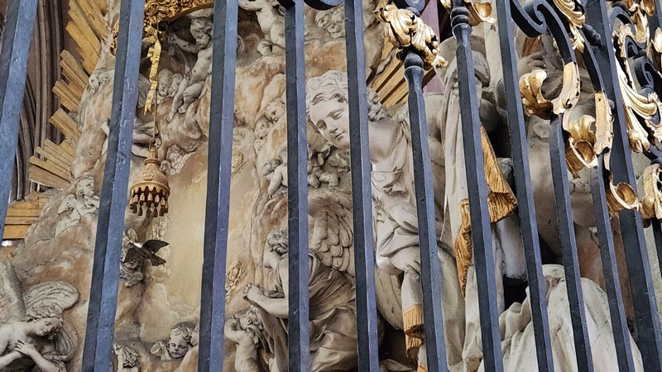

Slide 12
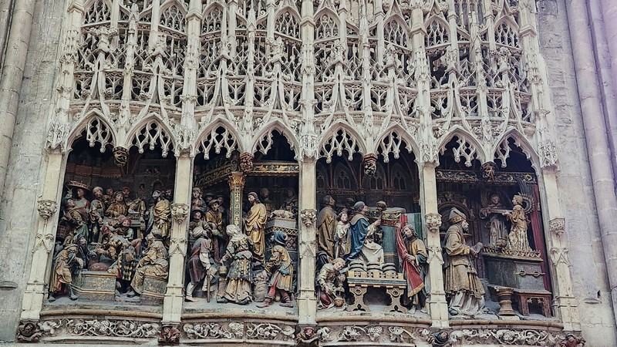

Slide 13
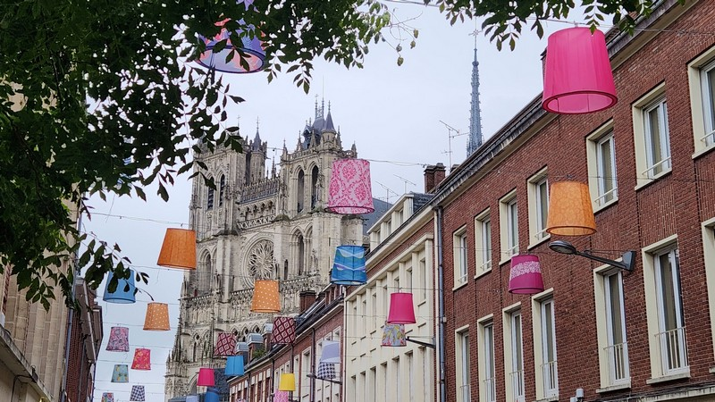

Slide 14
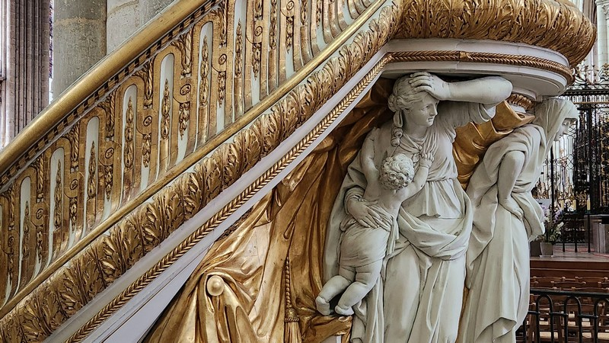

Slide 15
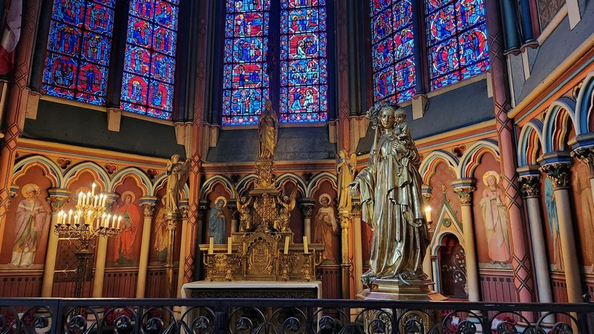

Slide 16
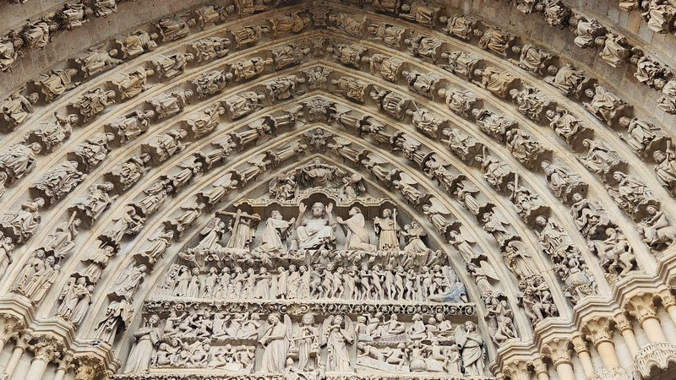

Slide 17
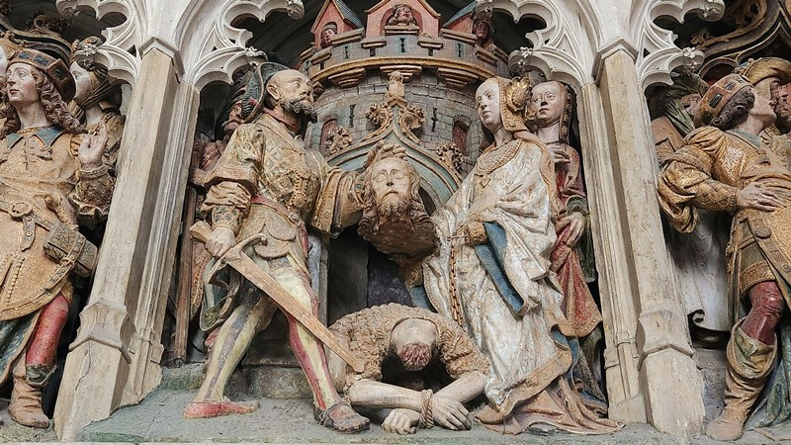

Slide 18
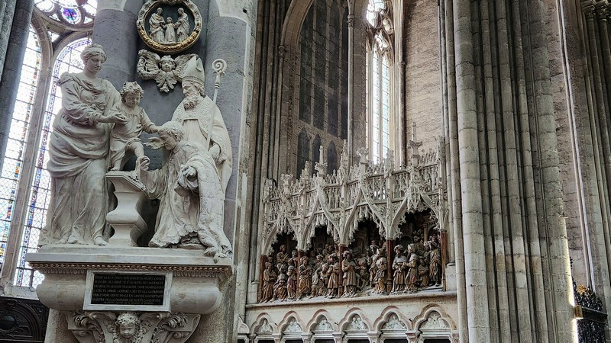

Slide 19
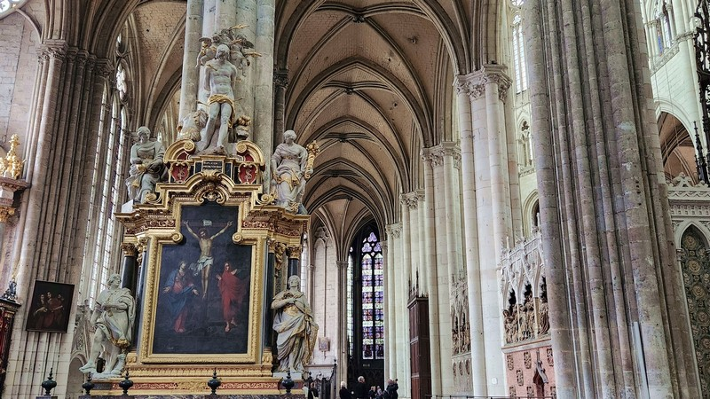

Slide 20
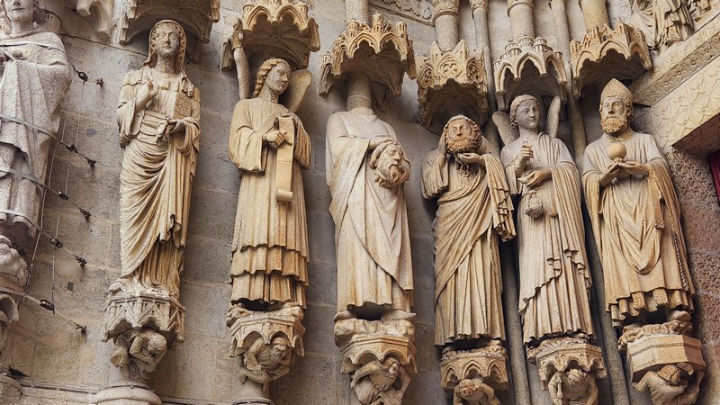

Slide 21
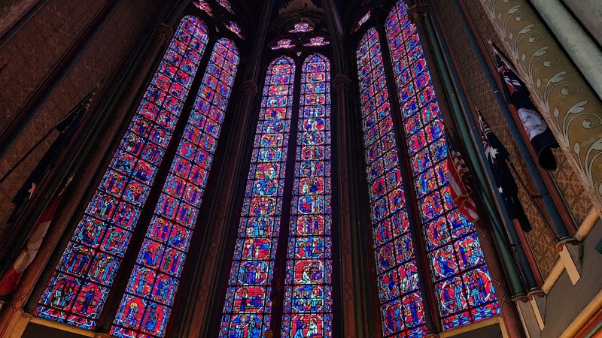

Slide 22
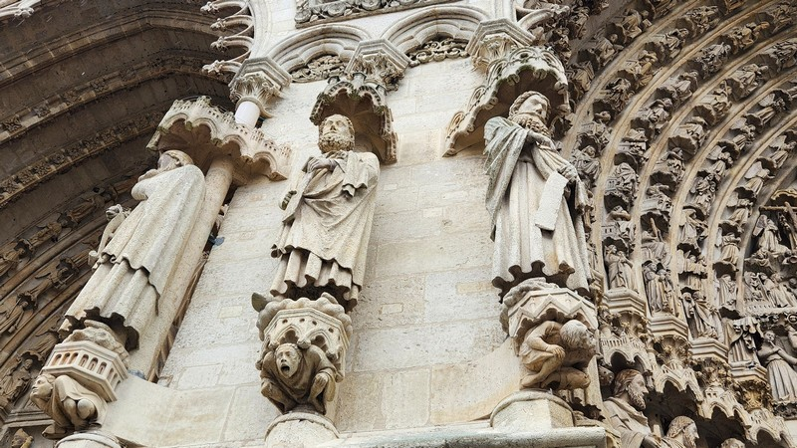

Slide 23
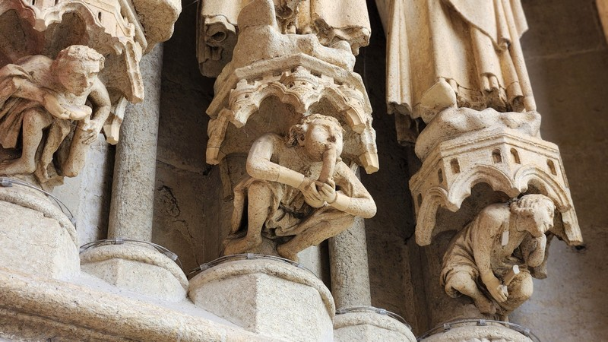

Slide 24
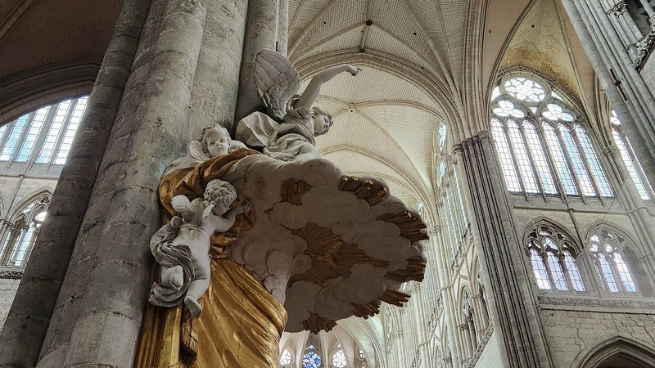

Slide 25
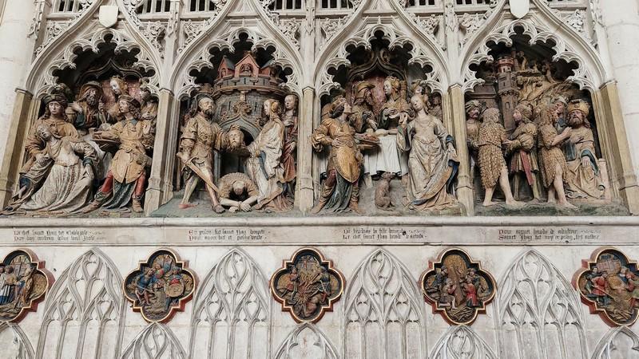

Slide 26
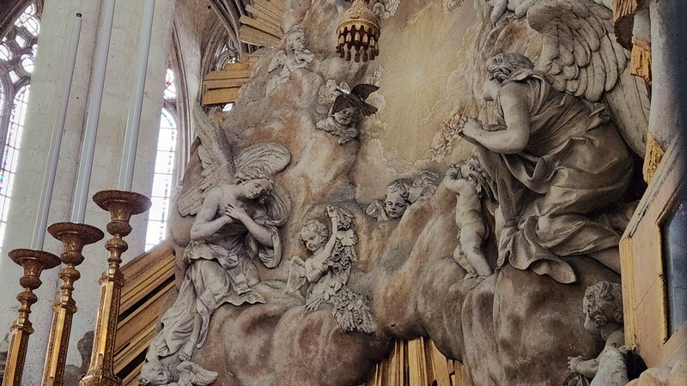

Slide 27
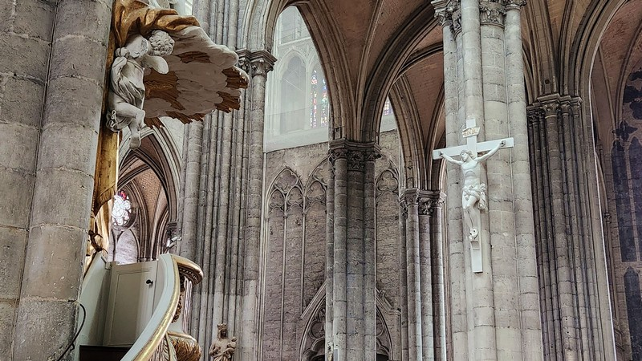

Slide 28
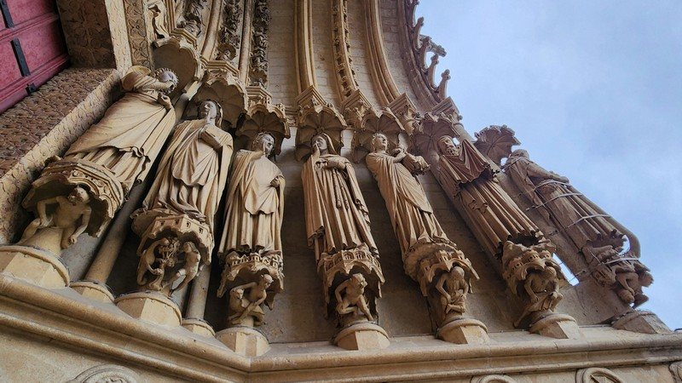

Slide 29
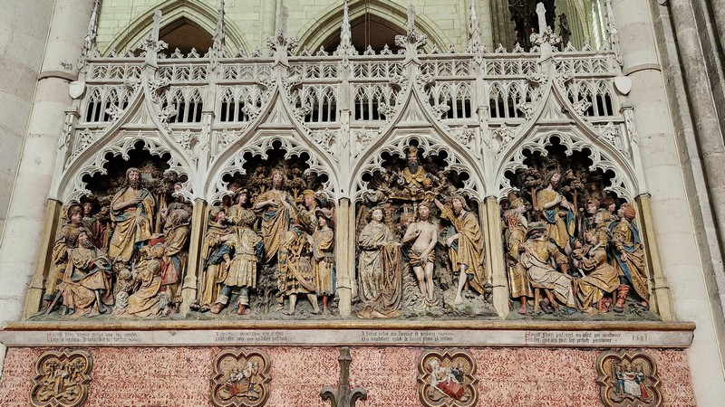

Slide 30
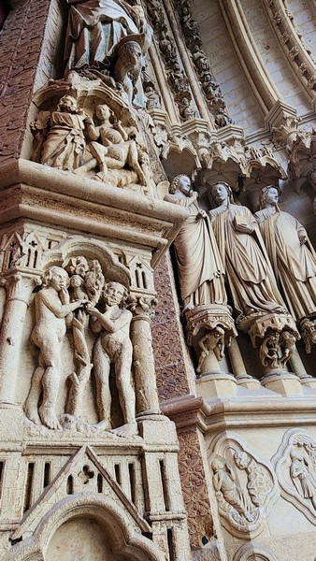

Slide 31
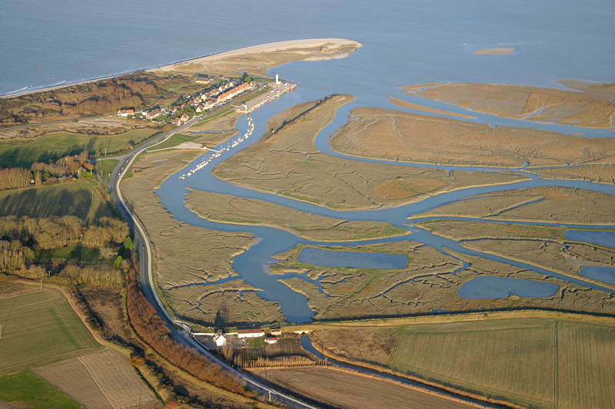
Le Hourdel

Slide 32
POINTE DU HOURDEL
Marquant l’entrée sud de la célèbre Baie de Somme, la pointe
du Hourdel est un lieu privilégié pour l'observation des
phoques veaux marins.
Autrefois, le phare marquait la pointe nord de ce hameau de pêcheurs. Mais le cordon de galets qui s’étire vers le nord sous l’effet des courants marins modifie lentement le paysage.
Au sud de la baie de Somme, Le Hourdel (hameau de Cayeux-sur-Mer) et son emblématique phare blanc et vert marquent l’entrée en Baie de Somme. Ce petit port de pêche, accessible à vélo par une piste cyclable sécurisée est aussi l’endroit idéal pour observer les phoques en Baie de Somme.

Slide 33
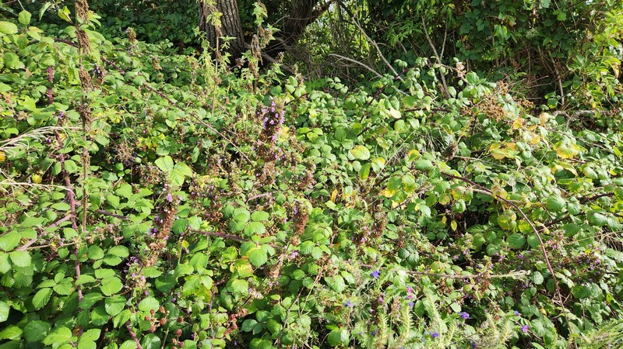

Slide 34
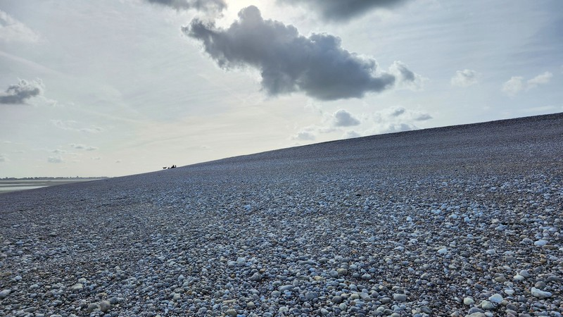

Slide 35
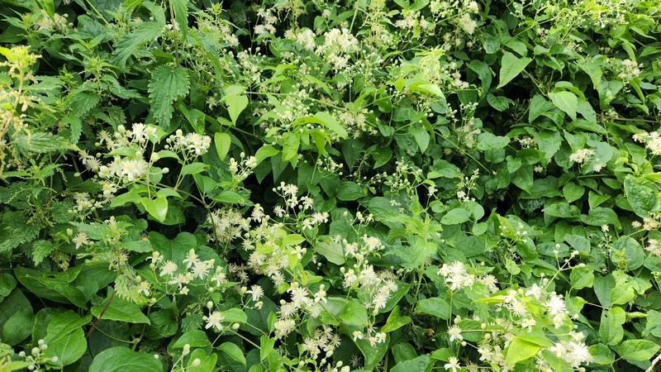

Slide 36
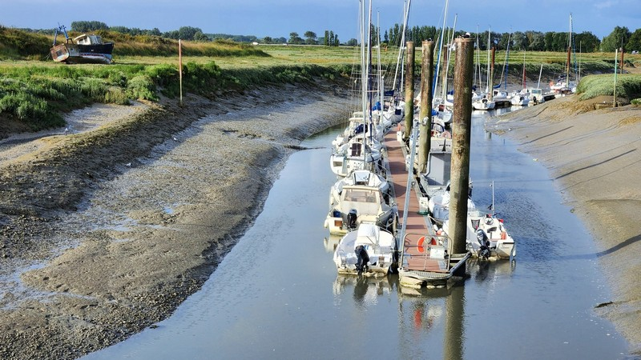

Slide 37
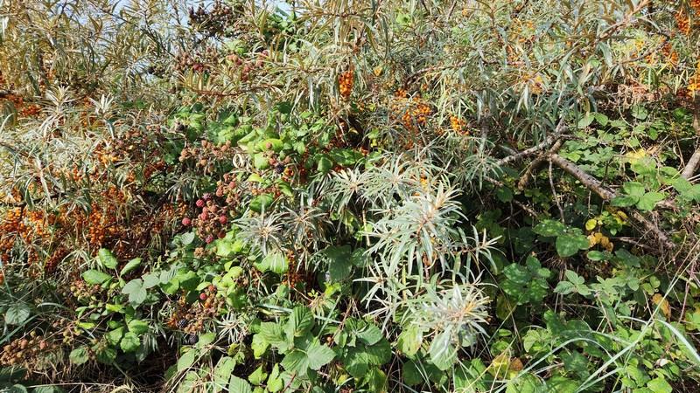

Slide 38
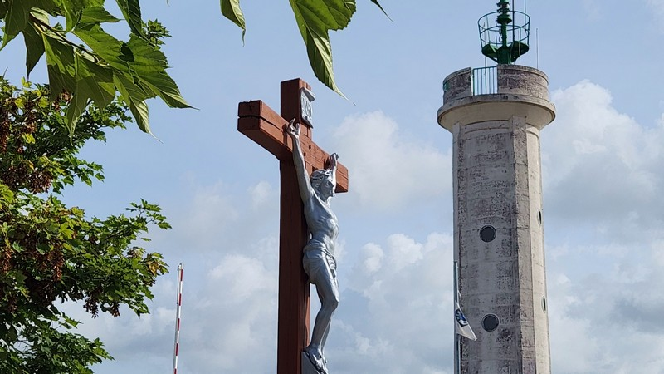

Slide 39
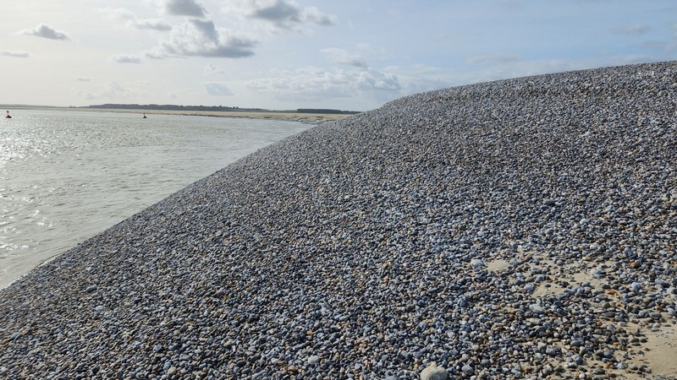

Slide 40
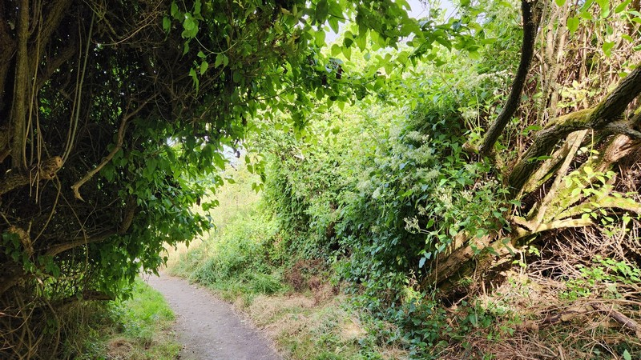

Slide 41
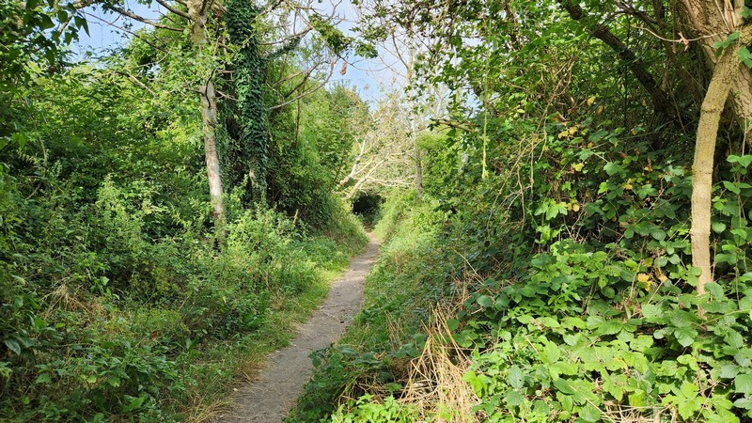

Slide 42
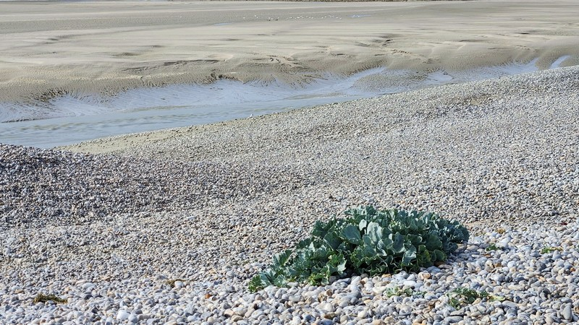

Slide 43
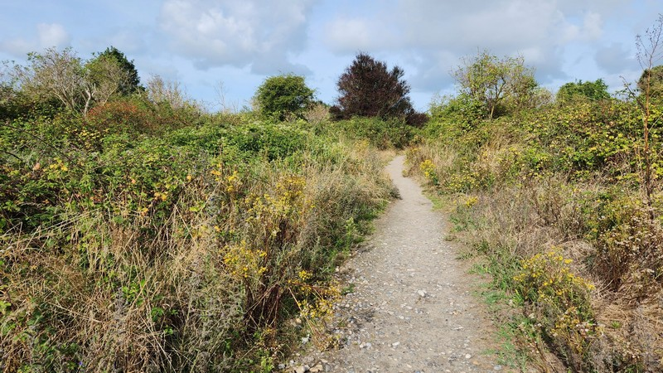

Slide 44
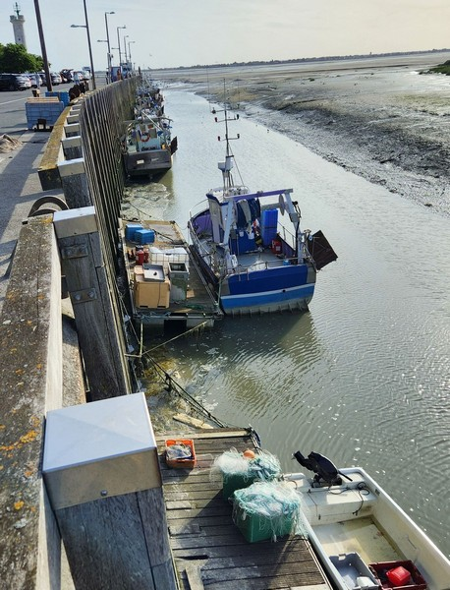

Slide 45
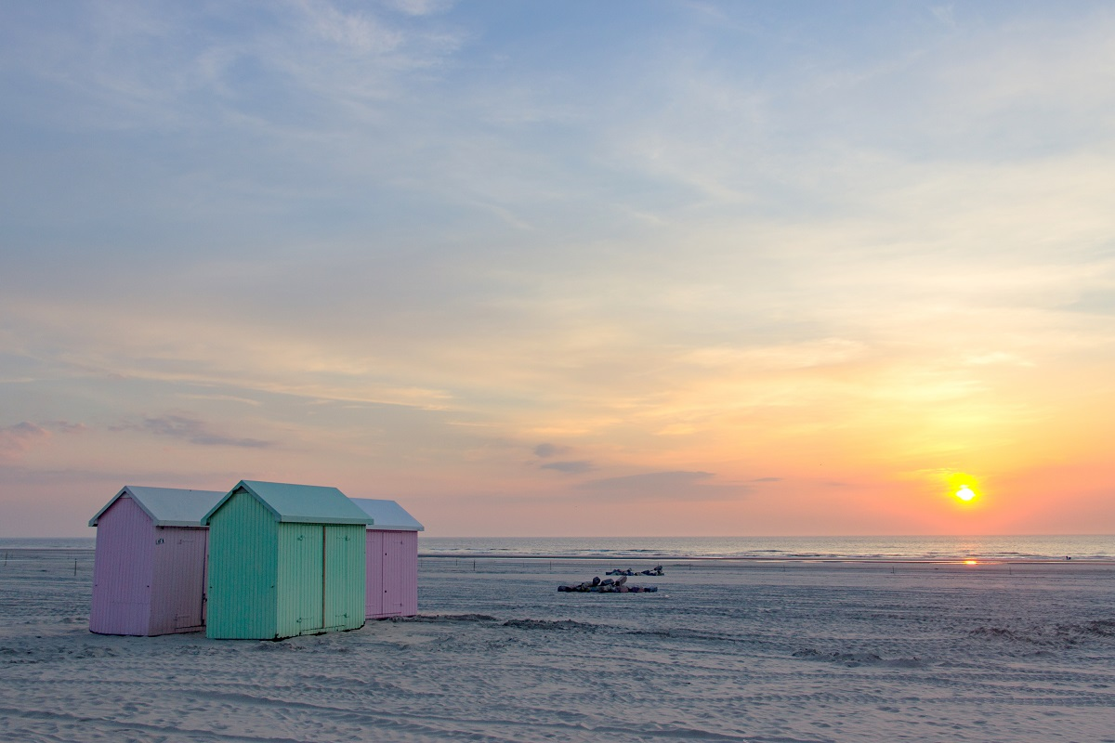
Berck

Slide 46
Berck-sur-Mer est une station balnéaire dynamique et familiale
Berck, parfois appelée Berck-sur-Mer, est une commune française située dans le département du Pas-de-Calais, en région Hauts-de-France.
Les phoques et la Baie d'Authie
Direction la Baie d’Authie, en empruntant la promenade du Professeur Jean Debeyre, vous atteindrez ce point de rencontre entre mer et terre, où une colonie de phoques gris et veaux marins ont décidé de jeter l’ancre à chaque marée basse. Observez les se reposer sur les bancs de sable avant de rejoindre la mer.

Slide 47
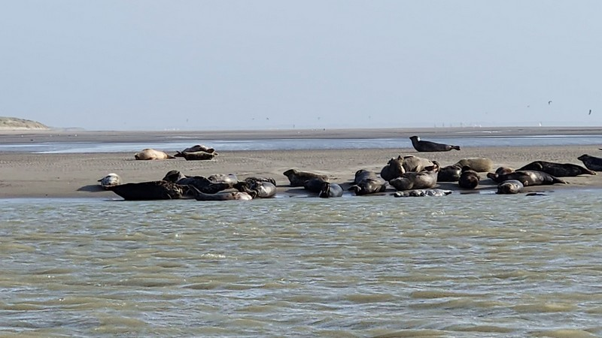

Slide 48
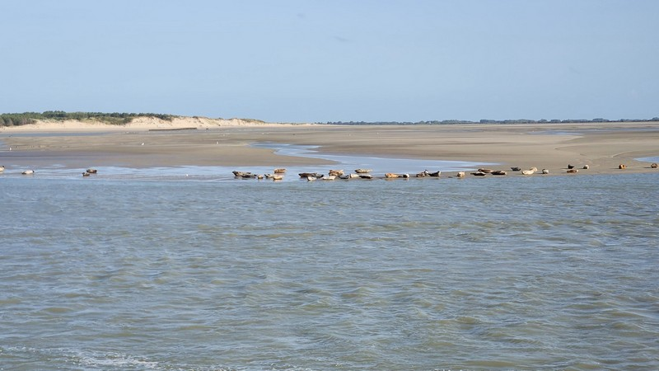

Slide 49
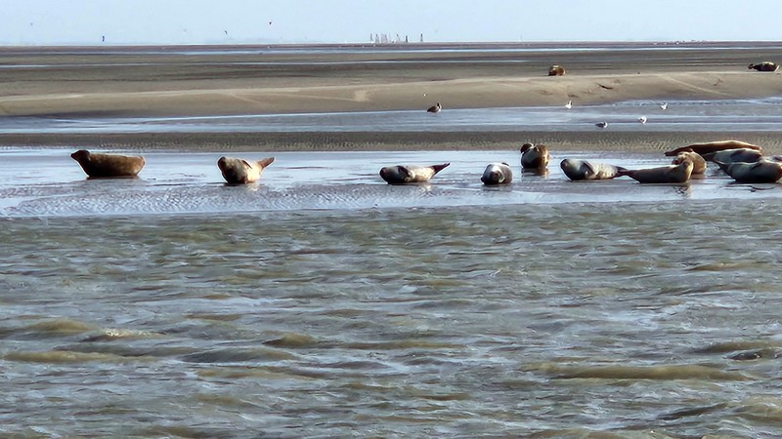

Slide 50
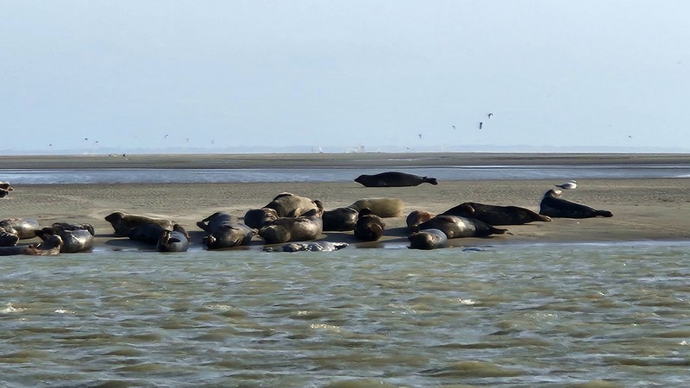

Slide 51
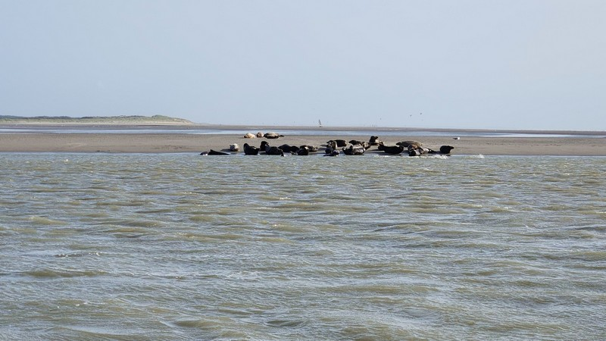

Slide 52
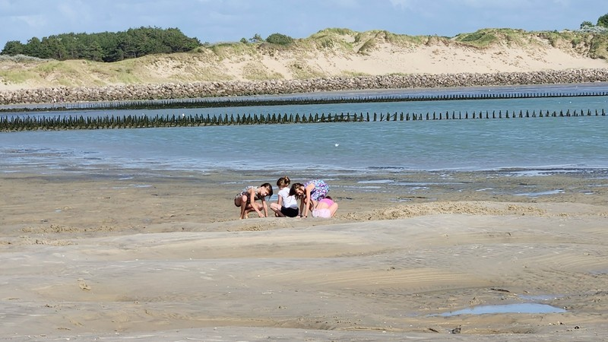

Slide 53
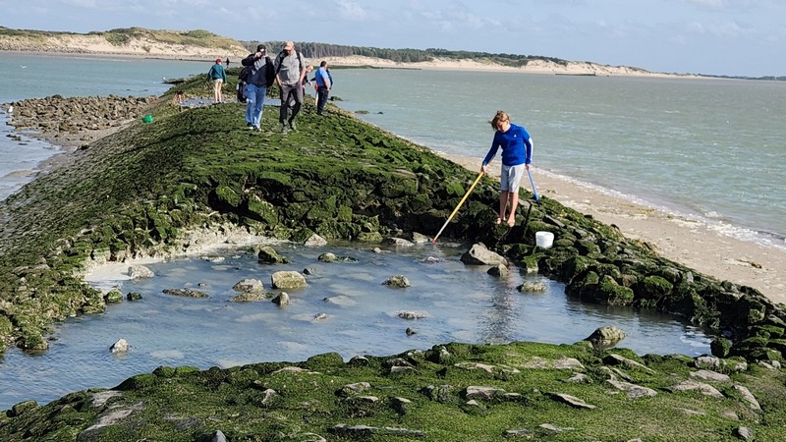

Slide 54








2703
Michel Pépé
Aux Sources de la Joie
Création
Internet

